Slide 1
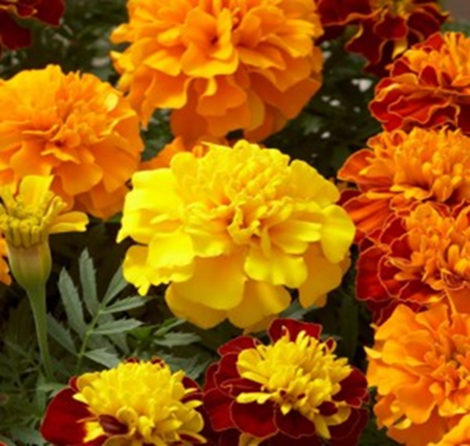
МУНИЦИПАЛЬНОЕ АВТОНОМНОЕ ДОШКОЛЬНОЕ ОБРАЗОВАТЕЛЬНОЕ УЧРЕЖДЕНИЕ «ДЕТСКИЙ САД № 56» г.Балаково Саратовской области
Конкурс познавательно-исследовательских проектов по экологическому воспитанию детей дошкольного возраста «Изучаем природный и животный мир на территории детского сада» среди педагогических работников дошкольных образовательных учреждений БМР
Номинация: «Все, что рядом растет»
Тема: «Почему ты такая разная, бархотка?»
(старший дошкольный возраст 6-7 лет)
Воспитатели:
Артемова Лилия Александровна,
Левина Наталья Александровна,
Мурашова Марина Юрьевна,
Герасимова Виктория Викторовна

Slide 2
Вид проекта: информационно-исследовательский.
Сроки реализации: 01 ноября 2022 года по 28 апреля 2023 года.
Участники проекта: дети, родители, воспитатели.
Актуальность: все дети любознательны, с удовольствием обследуют все живые объекты. И вроде бы многое они знают, но иногда жизнь преподносит загадки.
Данный проект позволит развить у детей определенные умения:
• видеть проблемы, а проблемы – это затруднения;
• выдвигать гипотезы, строить предположения;
• задавать вопросы, только с вопроса начинается процесс познания;
• наблюдать, а не созерцать; делать выводы и умозаключения.

Slide 3
Задачи проекта:
•Формировать умение уделять внимание анализу эффективности источников информации.
• Развивать умение обсуждать в кругу сверстников поступающую об объекте информацию, умение спокойно отстаивать своё мнение.
• Поощрять желание фиксировать в символическом отображении полученную информацию, ситуаций, выражении их в образной форме.
• Закрепить изобразительные умения и навыки.
• Обогатить природоведческий словарь, развивать умение содержательно, эмоционально, рассказывать сверстникам об интересных фактах и событиях из жизни изучаемого объекта.
• Воспитывать любовь и познавательный интерес к растениям.

Slide 4
Этапы реализации проекта:
1 этап: Целеполагание: Развивать любознательность, познавательный интерес к объектам живой и неживой природы.
2 этап: Подготовительный
-разработать план реализации проекта;
-подбор интересных фактов, иллюстративного материала;
-подбор методической литературы;
-оформление фартука.
3 этап: Презентация (защита) проекта: Прошла в форме, подготовленного детьми сообщения, которое длилось 15 минут. Выступающие были одеты в костюмы: Знайки, Бархотки, Незнайки.
4 этап: Использование накопленного материала. Весь собранный материал о бархатцах некоторое время находился в фартуке для свободного обследования остальными детьми. Затем рисунки собрали в папку. Папку поместили в уголок познавательно - исследовательской деятельности.

Slide 5
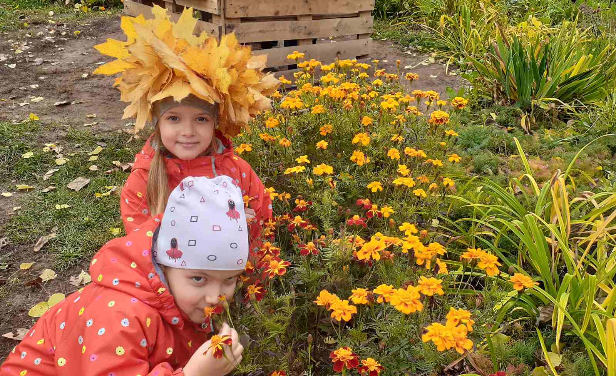
Осенью во время прогулки дети собирали на участке семена бархатцев. И тут Арина заметила, что в одном месте цветы маленькие и уже почти высохли, а в другом вон какие большие и очень красивые. Так начался наш проект.
Возник вопрос: «Почему ты такая разная, бархотка?»

Slide 6
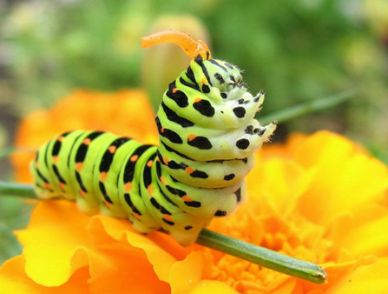
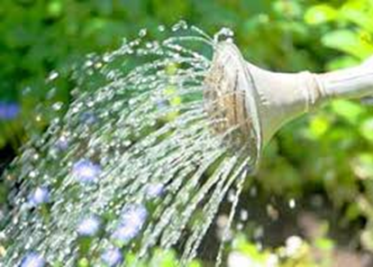
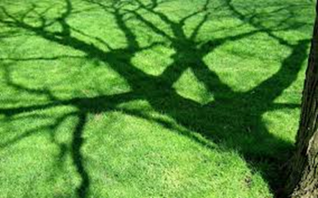
По дороге в детский сад дети выдвигали гипотезы:
1.Может быть семена были испорченные?
2.Предположим, семена были нормальные, но воды на одни мало лили, а на другие много?
3.Допустим, что воды было достаточно, но тень от тополя одним цветочкам помешала вырасти, а другим цветочкам солнца хватило.
4. Или может на неё вредители какие ночью напали?
5.А вдруг маленькие цветочки фея заколдовала?

Slide 7
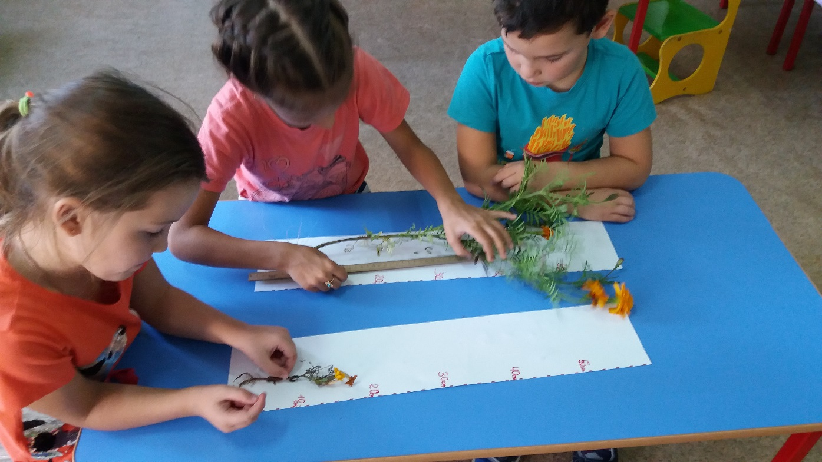
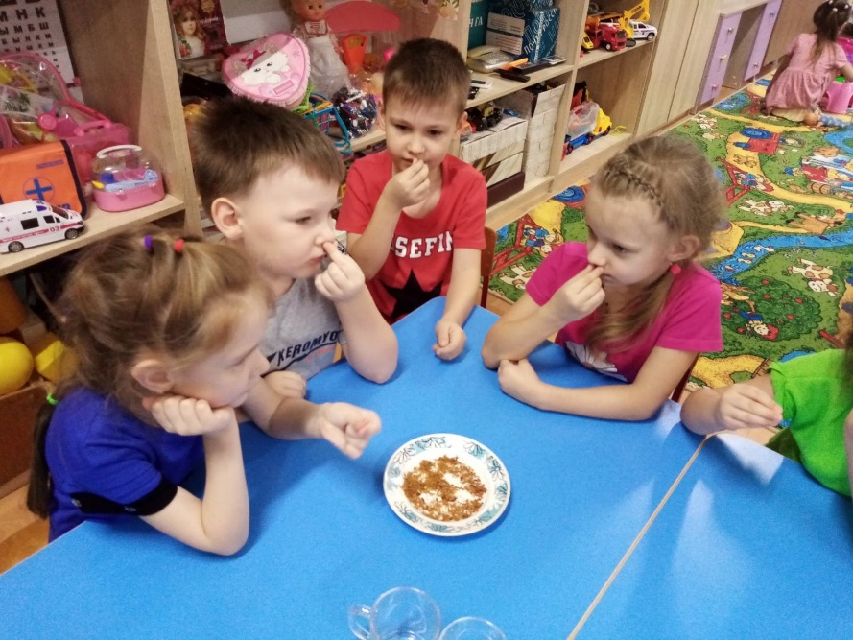
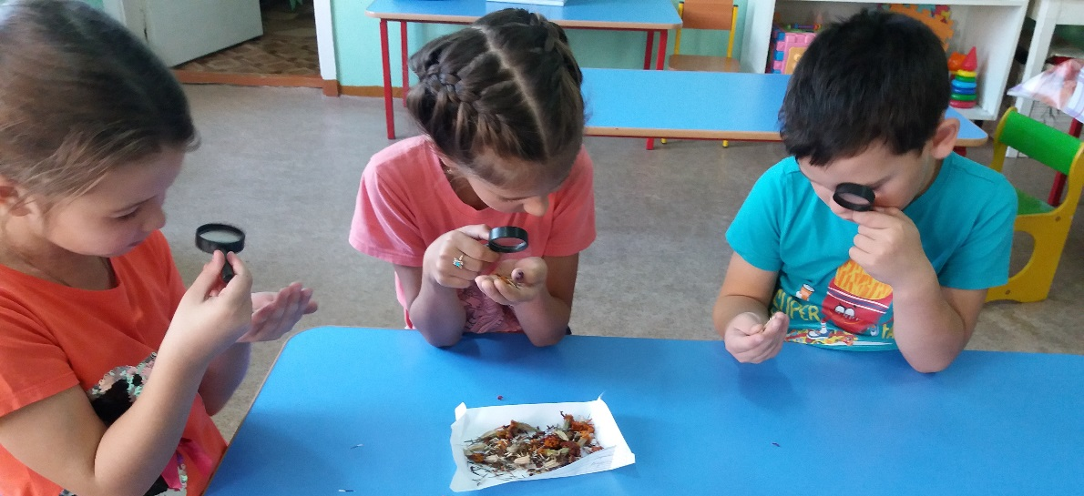
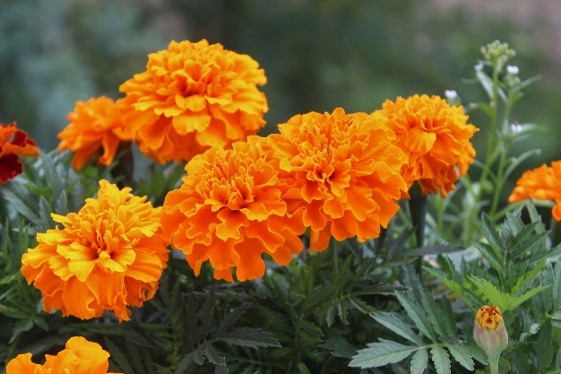
В группе цветы поместили на поднос и измерили линейкой. После дневного сна дети обследовали семена через лупу. Спросила их, что ещё они хотят узнать об этом растении. Предположили, где можно узнать про бархатцы.

Slide 8
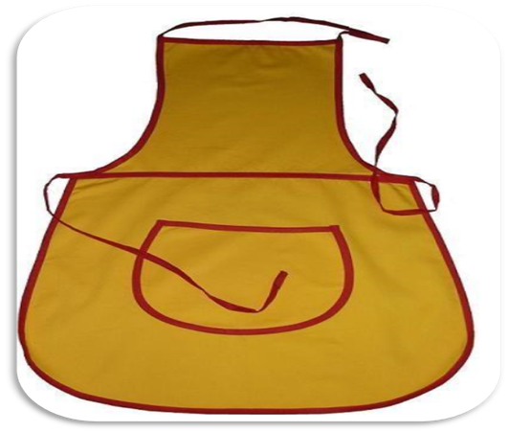
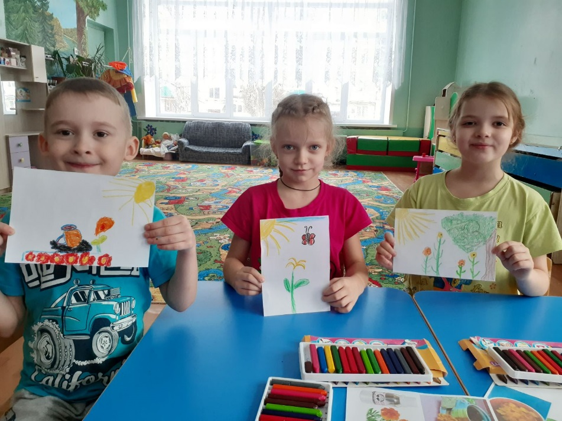
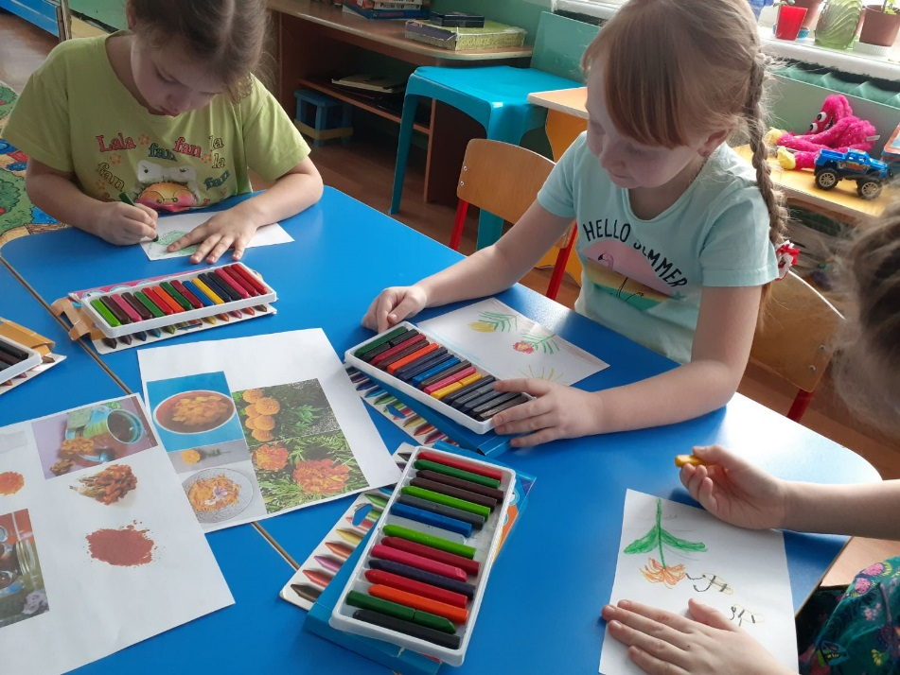
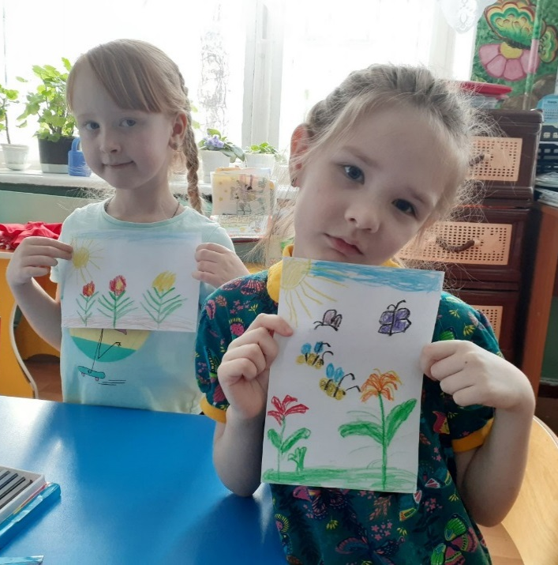
Для удобства фиксирования информации для детей приготовили небольшие карточки размером 10 на 12см, на которых они с удовольствием всё зарисовывали. На другой стороне мы записывали детские комментарии. Затем эти карточки ребята вкладывали в соответствующие кармашки исследовательского фартука.

Slide 9
Всю информацию о бархатцах и возникшие вопросы предложили детям
разделить в разные кармашки исследовательского фартука
Что знаем? | Что хотим узнать? | Как узнать?
Арина: Бархатцы нужно сеять в грунт весной, поливать через день. Семена чёрные. Карина: Когда подрастут рассаживать по клумбам, которые на участке. Бархатцы сильно пахнут, даже в носу чуть-чуть чешется. Полина: Они красивые, бабушка тоже на даче сажает. Миша: А у нас около двора растут, но они другие. | Рамина: Почему бархотка под тополем не выросла? Диана: Почему её так называют, она что бархатная? Антон: Почему к ней так много пчёл и бабочек летает? Что на ней тоже мёд? Никита: Почему сильно пахнет? Арина: Бархотка и хризантема сёстры? Карина: Чем полезны бархатцы? Полина: Сколько разных сортов бархатцев? Миша: Почему её коровы не едят? | 1.Послушать рассказ воспитателей 2.Спросить у мамы. 3.Посмотреть дома в книге о растениях. 4.Спросить у бабушки (она всё знает). 5.Посмотреть вместе с папой в интернете.

Slide 10
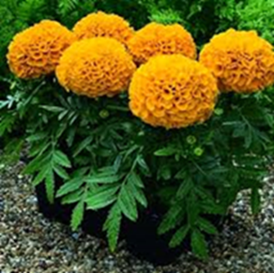
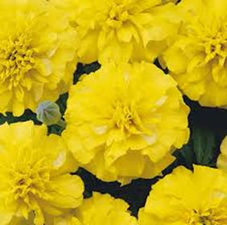
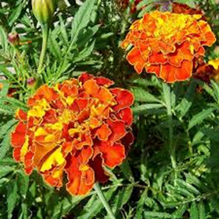
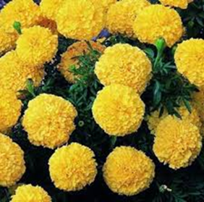
Время быстро прошло и копилка с интересными фактами о бархатцах наполнилась. Оказывается:
На участке у тополя мощные корни, которые расположены близко к поверхности и они не дали слабеньким корешкам бархатцев возможности расти. Длинный корень - высокий цветок, маленький корешок - маленький цветочек. Поэтому под тополем выросли маленькие бархатцы.
Бархатцев существует огромное множество сортов и видов, они различаются не только по размеру, но и по строению своих красивых соцветий.
Бархатцы и хризантема похожи только внешне. Родина у бархатцев Южная Америка, а у хризантемы – Китай. Они недавно познакомились на клумбе благодаря любителям цветоводам.

Slide 11
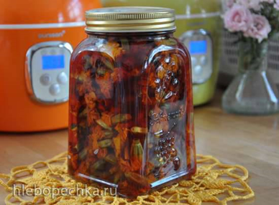
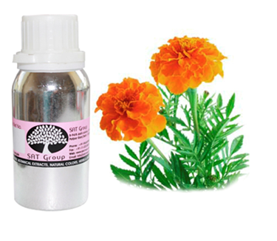
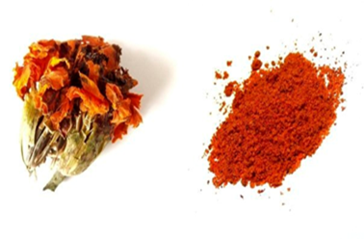
Бархатцы символизируют царя зверей – льва, и на языке цветов означают отвагу и мужество. Для этих растений характерен своеобразный, резкий аромат, причем листья их пахнут сильнее, чем цветы.
Высушенные цветы в некоторых странах Европы и Латинской Америки употребляются как приправа. Он придает блюдам золотистый оттенок и приятный аромат. Ещё соцветия бархатцев маринуют, затем добавляют к блюдам из мяса и рыбы.
Настой из бархатцев укрепляют иммунитет; является хорошим антигрибковым средством; обеззараживающим действием; снимает воспаления; успокаивает и расслабляет; снимает болевые ощущения; уменьшает отеки. Из бархатцев изготавливают мази.

Slide 12
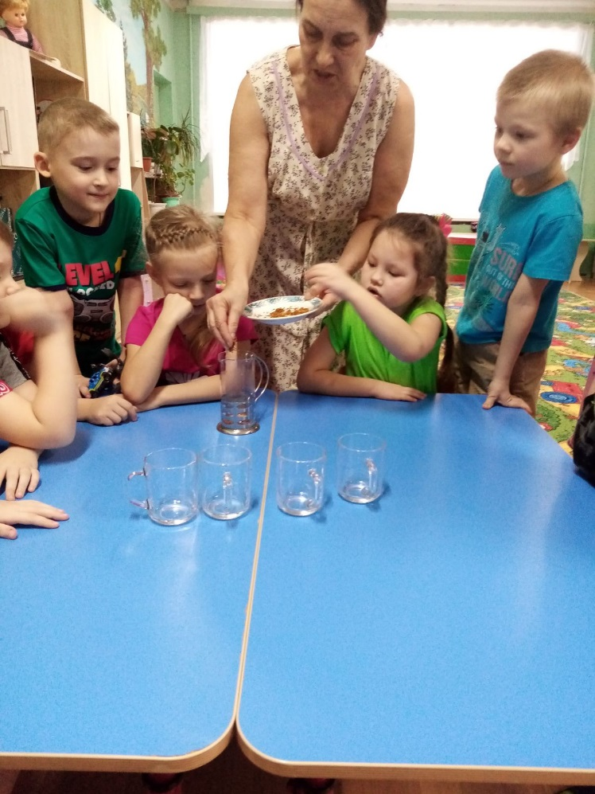
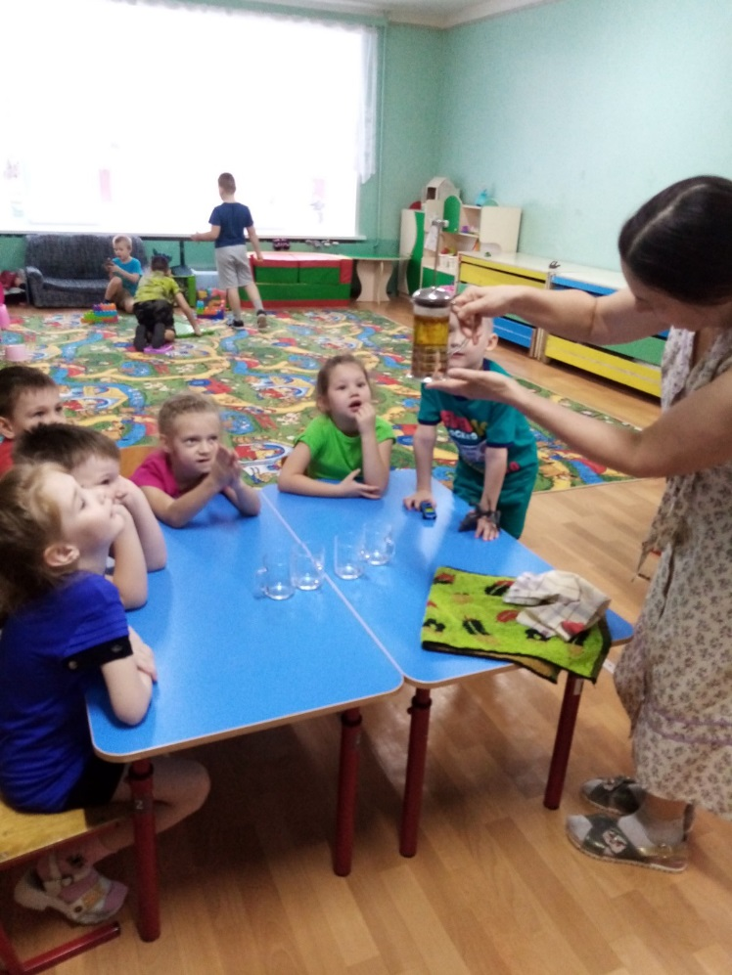
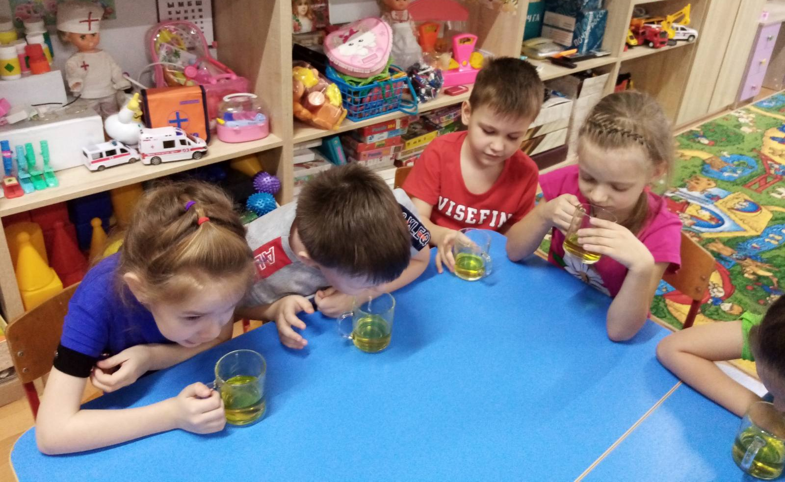
Дети, узнав про чудесные свойства бархатцев решили попробовать заваренный чай.

Slide 13
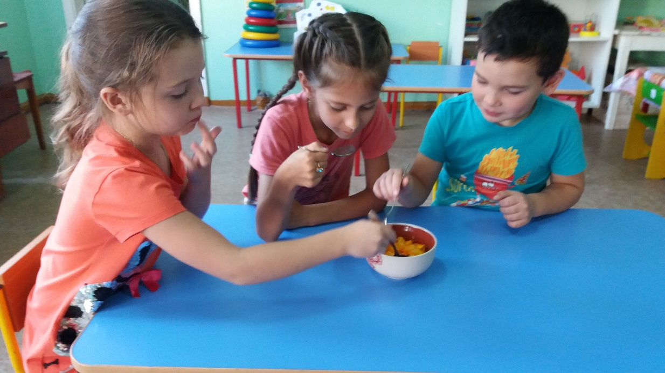
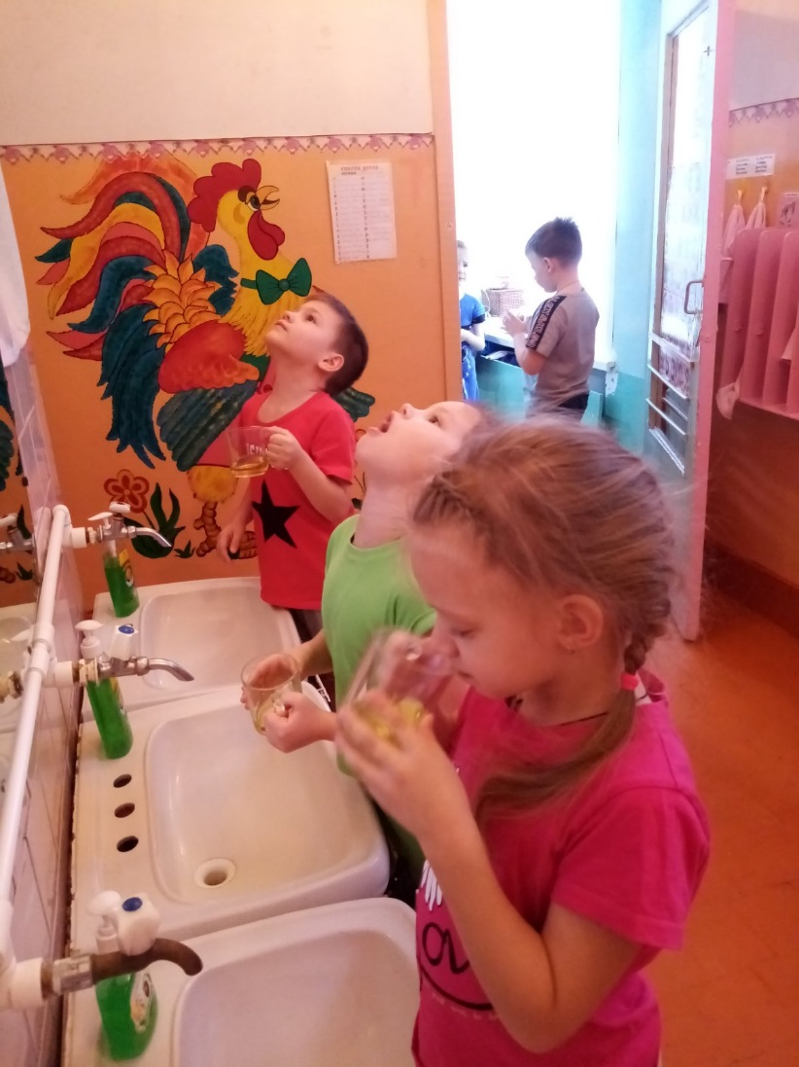
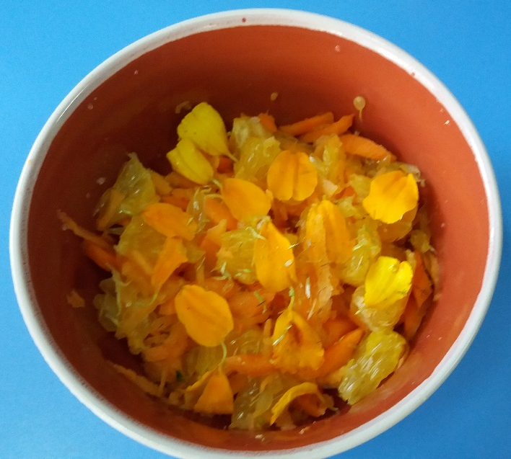
А какой необычный салат мы приготовили в группе,
с добавлением соцветий бархотки!
Попробовали мы и горло прополоскать.
И это совсем не больно, а весело и полезно!

Slide 14
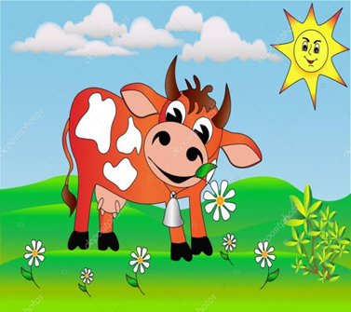
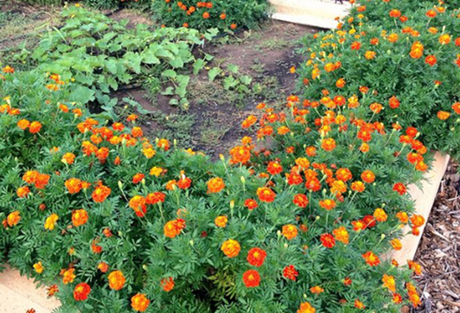
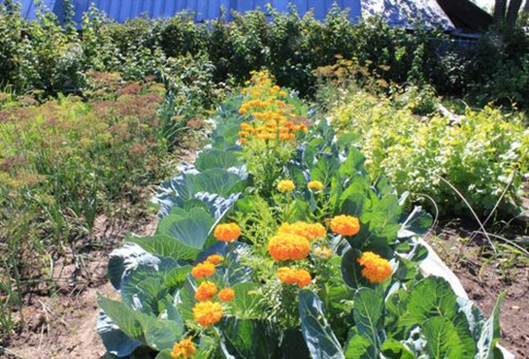
Оказывается: Коровы с удовольствием едят бархатцы. Это хозяева им её не дают, потому что молоко потом со специфическим запахом.
Бархатцы обладают фитонцидами и помогают в борьбе с некоторыми болезнями растений. Так замечено, что огурцы в окружении бархатцев растут более здоровыми. Бархатцы используют для борьбы с насекомыми-вредителями. Их сажают возле кустов смородины, на грядке с морковью и капустой. Насекомые летят на запах съедобных растений, а бархотки их обманывают! В результате поражения капустной белянкой и смородиновой огневкой снижаются.

Slide 15
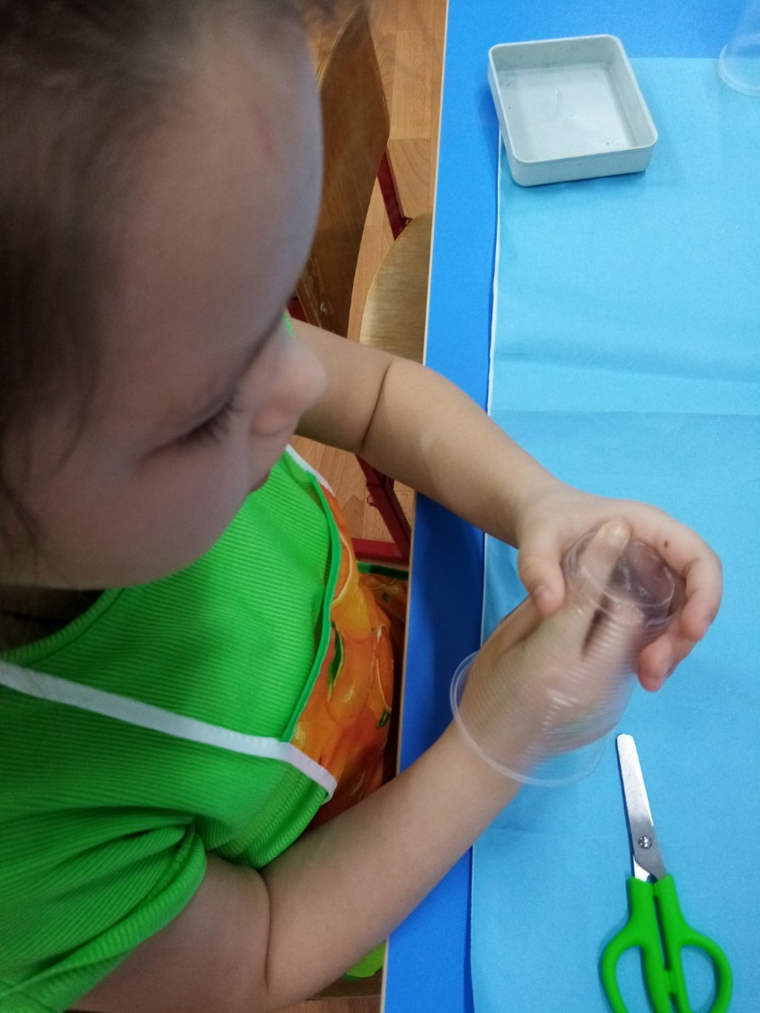
Мы решили провести с детьми эксперимент и посадить наши семена бархотки, для последующей высадки на клумбы участка нашего детского сада. Дети очень обрадовались такому занятию. Мы приготовила землю, стаканчики и предоставили возможность детям самим посадить семена.
Сначала мы прорастили семена в контейнере и подготовили стаканчики, сделав в них отверстие.

Slide 16
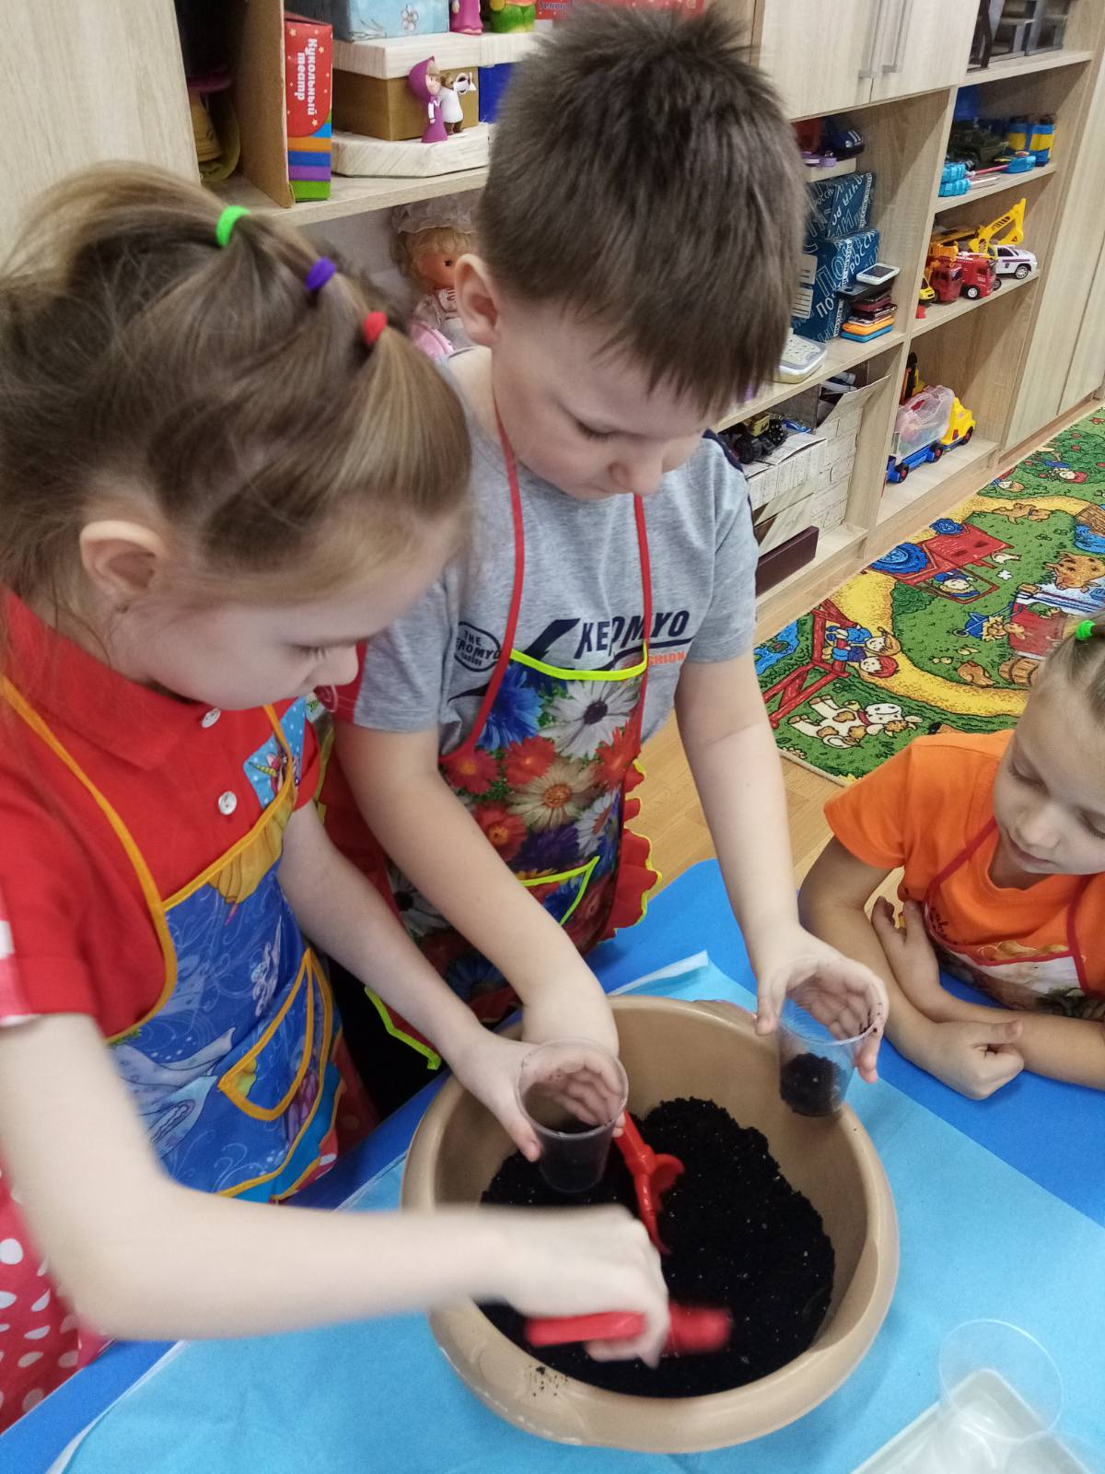
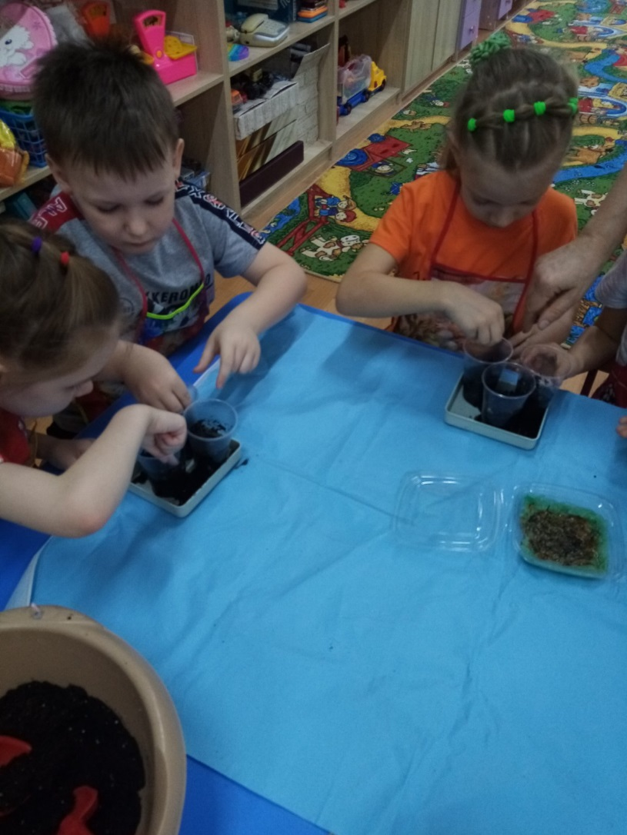
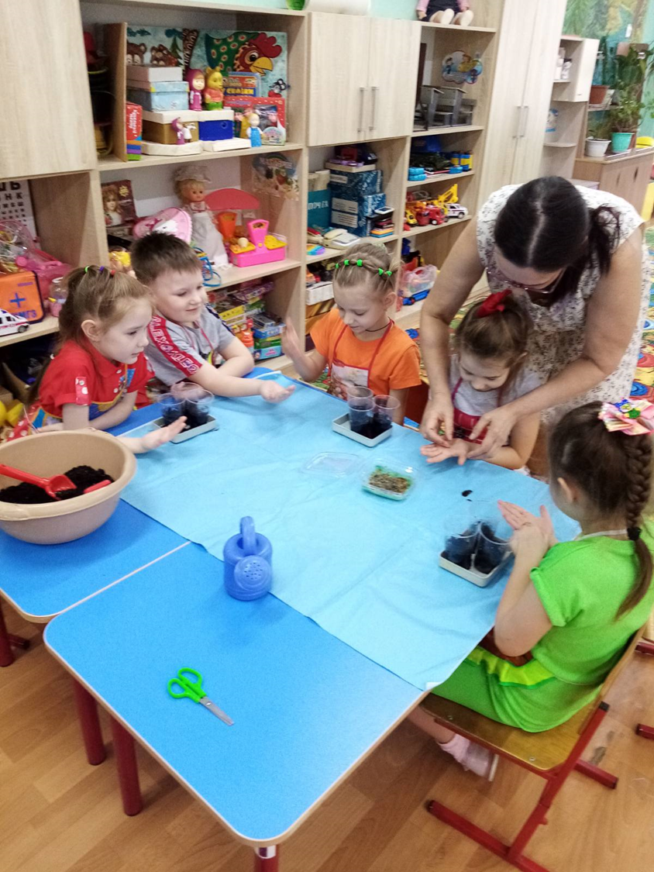
Затем наполнили стаканчики землей,
посадили в них наши семена бархатцев.

Slide 17
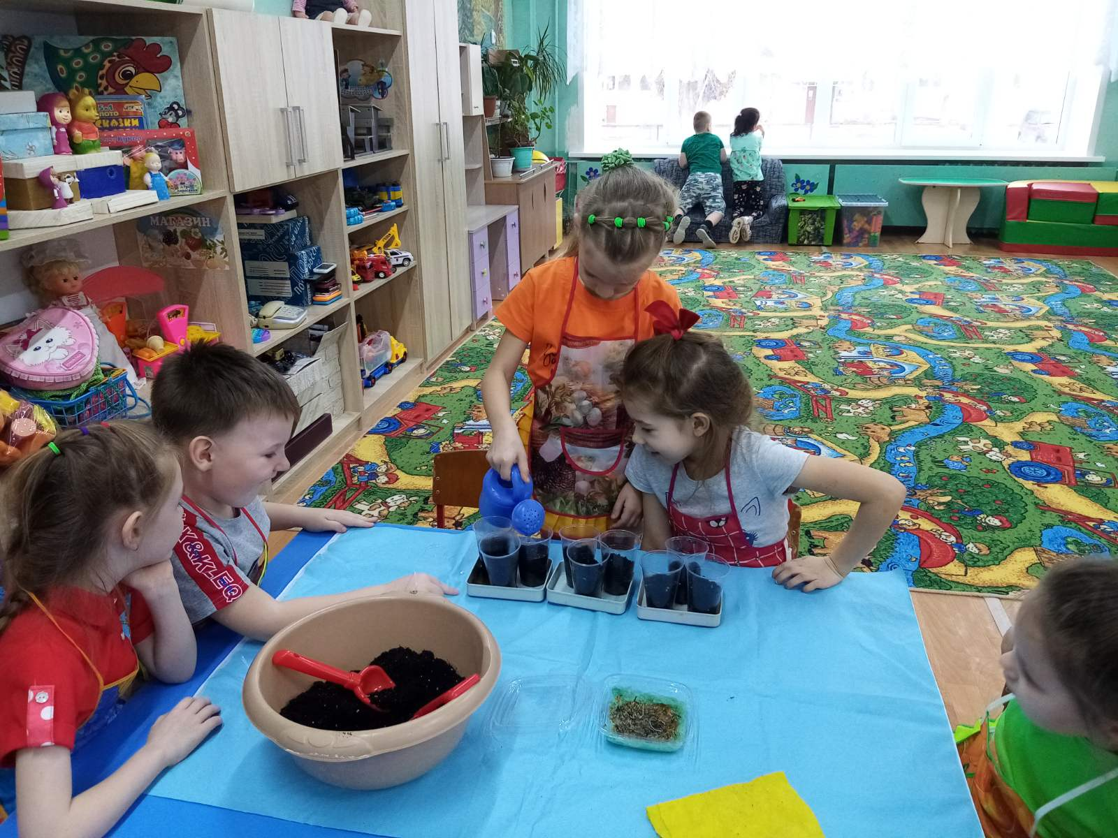
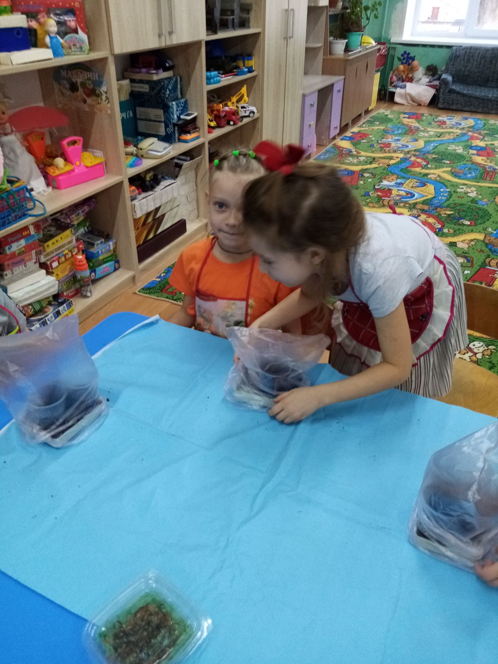
Полили из леечек посеянные семена и
стали ждать всходов и ухаживать за посевами.

Slide 18
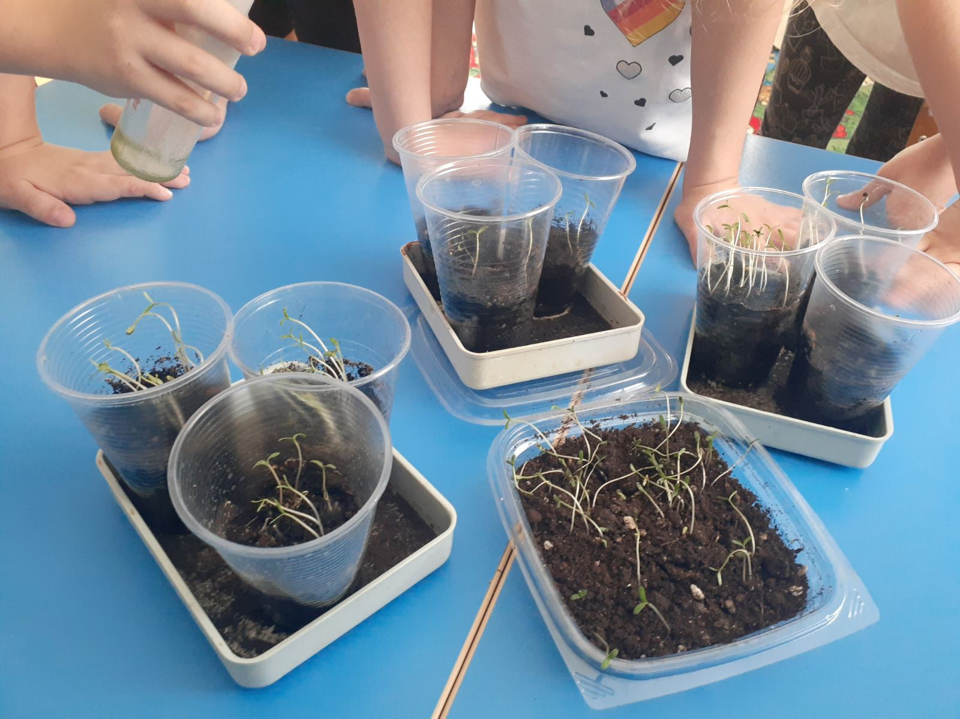
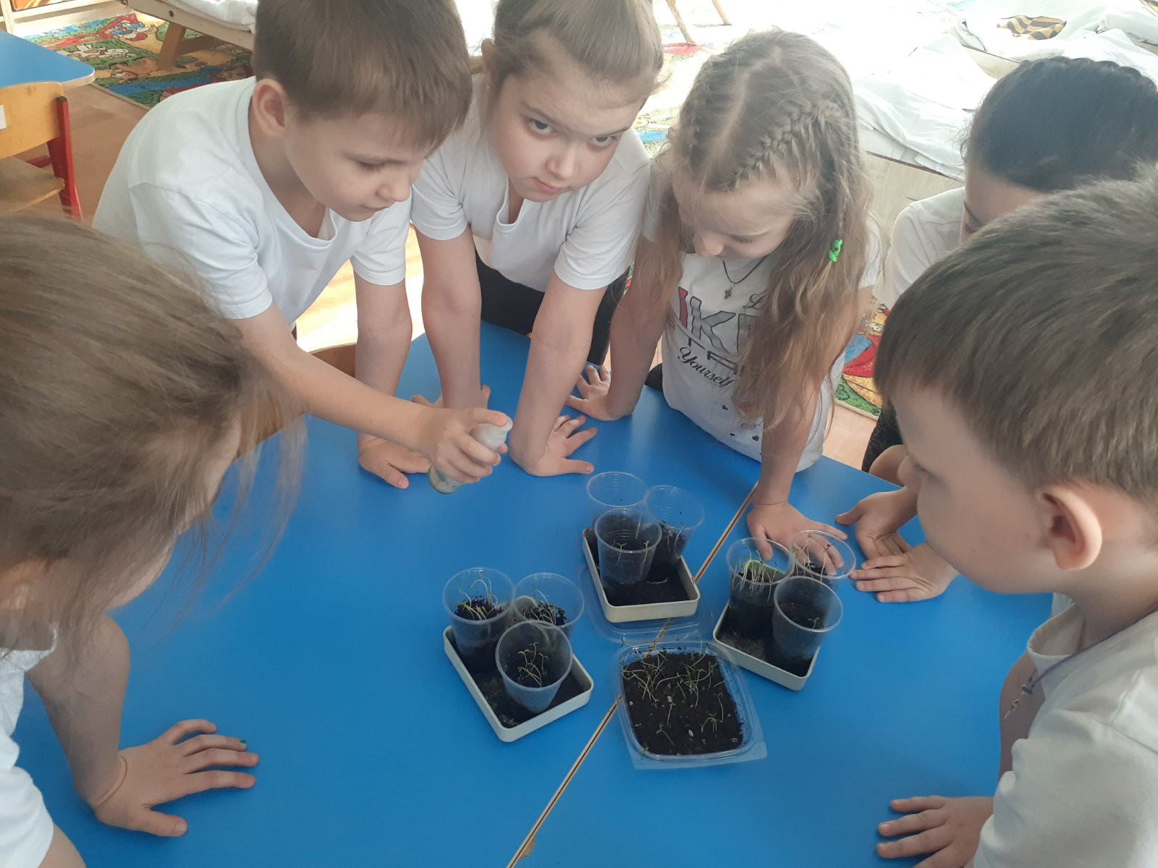
А вот и наши цветочки взошли! Дети решили рассадить цветы-бархатцы не только на своём участке, но и раздать всем другим группам. Ведь такие красивые и полезные цветы должны расти на всех участках детского сада.

Slide 19
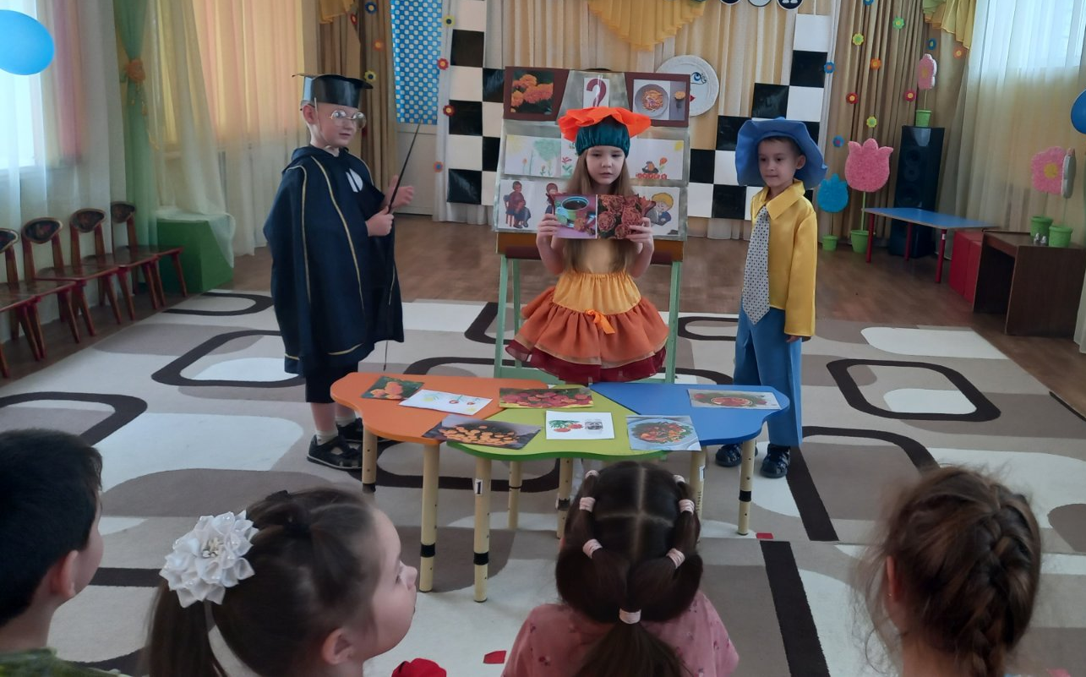
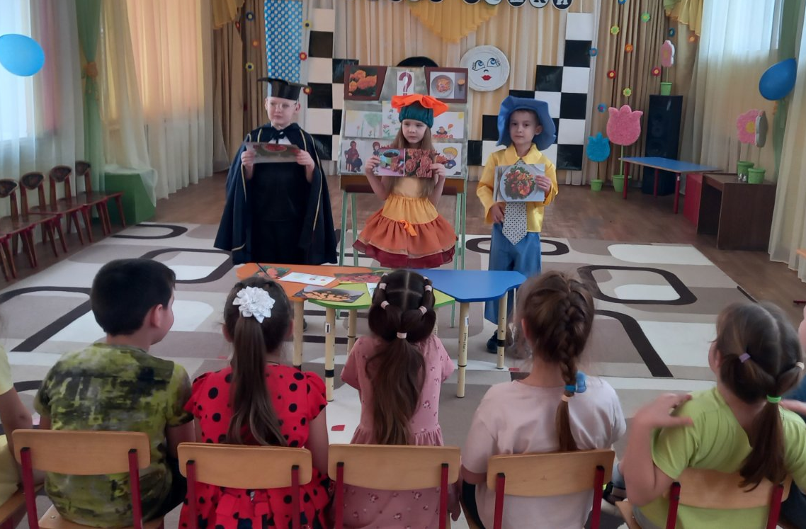
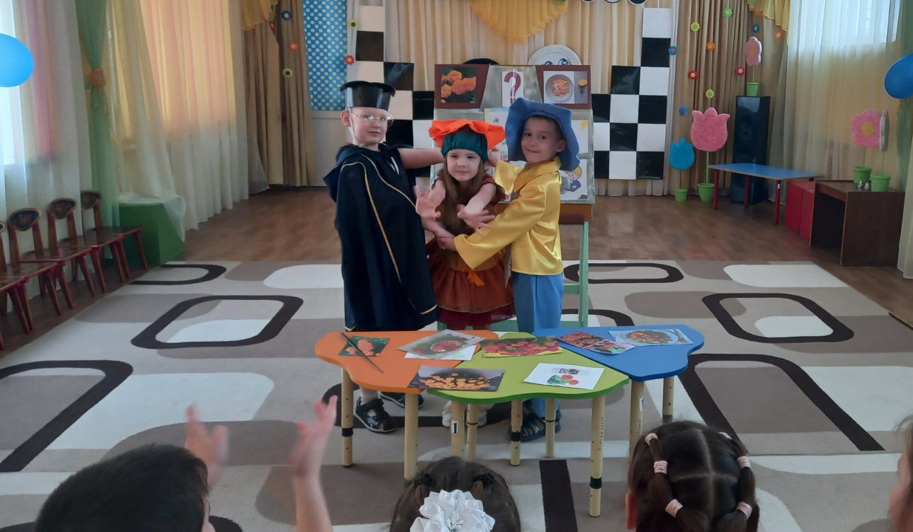
Презентация (защита) проекта прошла в форме подготовленного детьми сообщения, которое длилось 15 минут. Выступающие были одеты в костюмы: Знайки, Бархотки, Незнайки.

Slide 20
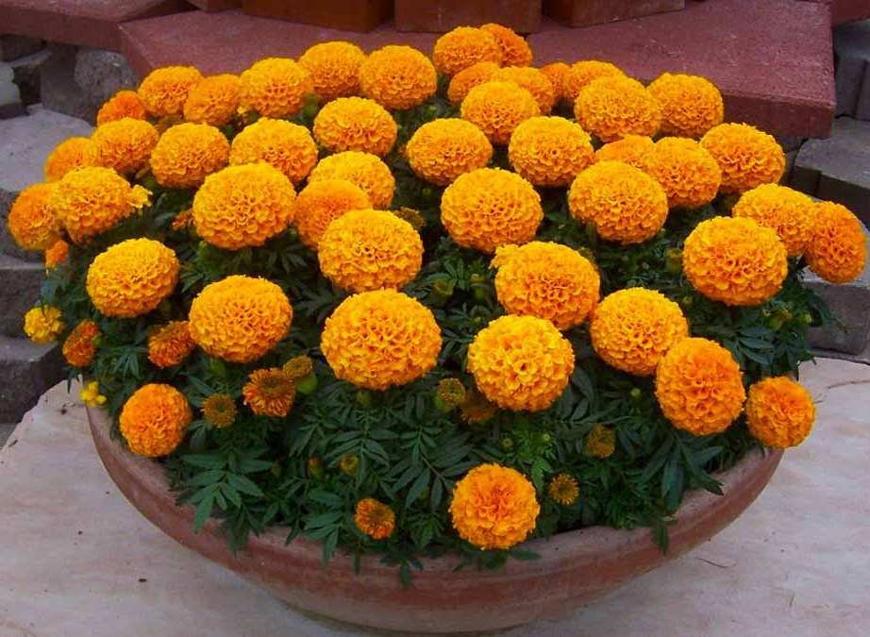
Вывод: «Глядя на мир, нельзя не удивляться!» И действительно: самое обыкновенное знакомое растение, существующее на первый взгляд просто так, в свое время превращается в самое необходимое средство, и человек, начинает ценить его и беречь.
В ходе проведённого исследования, дети пришли к выводу, что бархатцы очень полезные . Дети очень довольны своим маленьким открытием. Углубляясь в изучение данной темы, они узнали, что бархатцы заслуживают доброго и бережного отношения. Это растение приносит огромную пользу для человека: оно украшает и кормит, и лечит. Дети изменили свое отношение к этому удивительному растению.

Slide 21
Список литературы.
1. Большая советская энциклопедия» dic.academic.ru/dic.nsf/enc2p/258846
2. Дитрих А., Юрмин Г., Кошурникова Р. Почемучка.- М.:Педагогика, 1991. – 191с.
3. Энциклопедия народной медицины.-М.: АНС, 1992. – 334с.
4. Лавренов В.К., Лавренова Г.В. Полный справочник целебных трав и растений //Энциклопедия народной медицины.-М.:НЕВА, 2006.-119с.
5. Большая семейная энциклопедия народной медицины от доктора Ужегова.-М.:ОЛМА-ПРЕСС,2006.-960с.
6. «Целительные свойства бархатцев» http://health.km.ru/magazin/view .asp?id
7. «Бархатцы» http://ru.wikipedia.org/wiki/

Slide 22
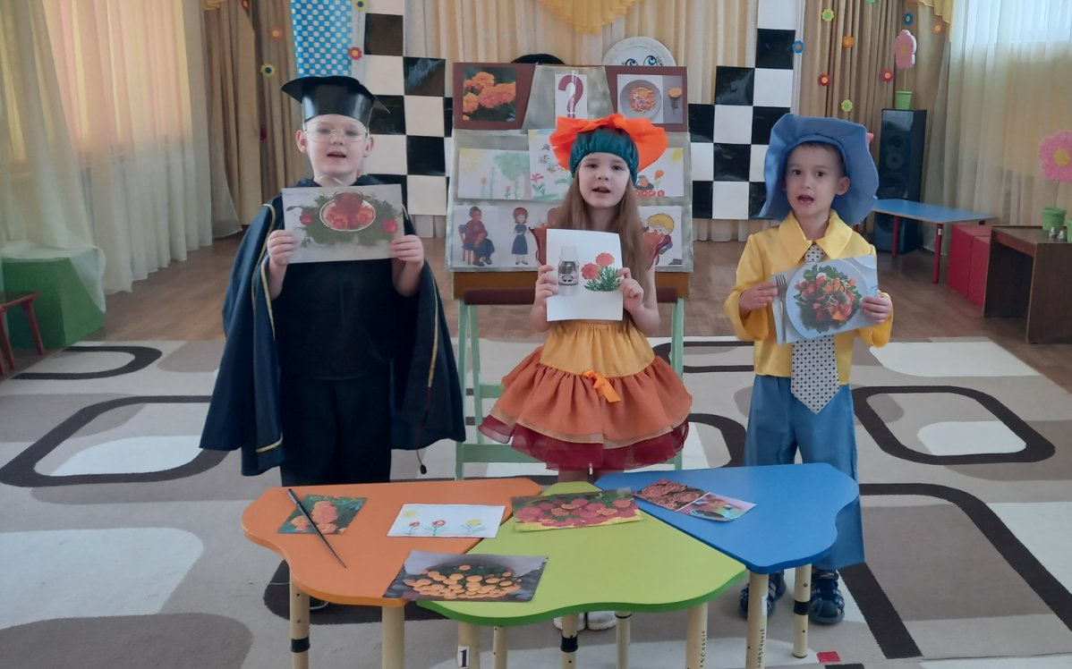
Спасибо за внимание!

